Slide 1

L'imapct des facteurs socioéconomique sur le diabète au états unis

Slide 2



Notre équipe
Chouaib GHODHBANI
Selim SGHAIER
Aziz JAMOUSSI

Slide 3
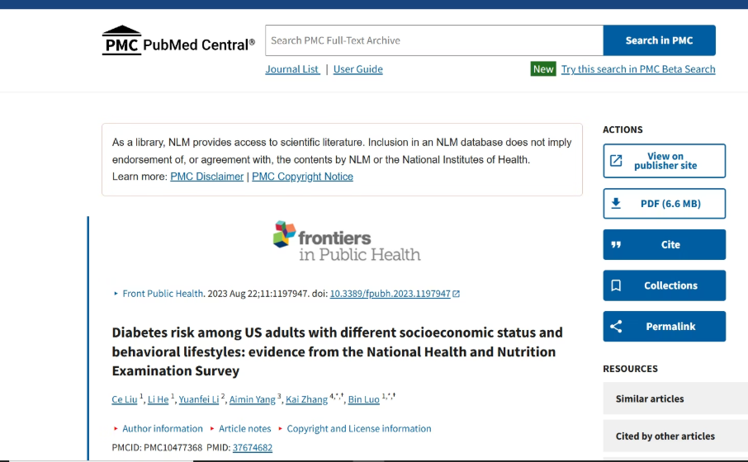
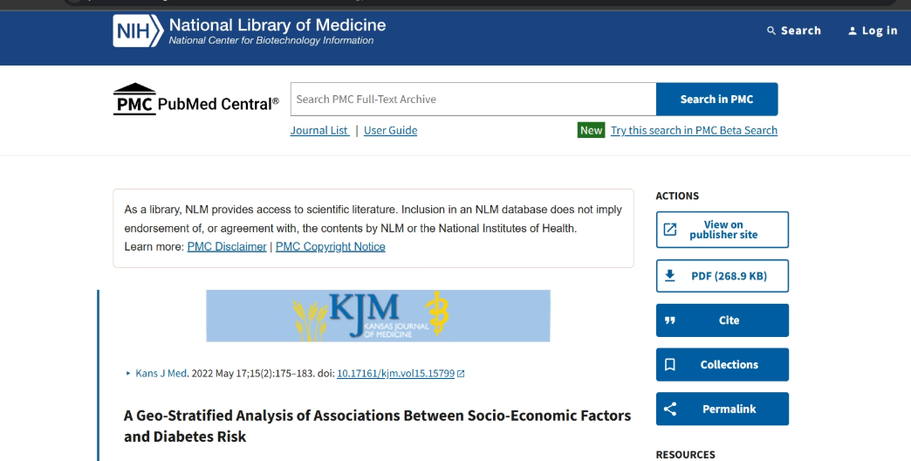


Introduction

Slide 4
Problématique : Comment les Facteurs socio-économique influencent le nombre de personnes atteintes de diabète aux États-Unis ?

Slide 5
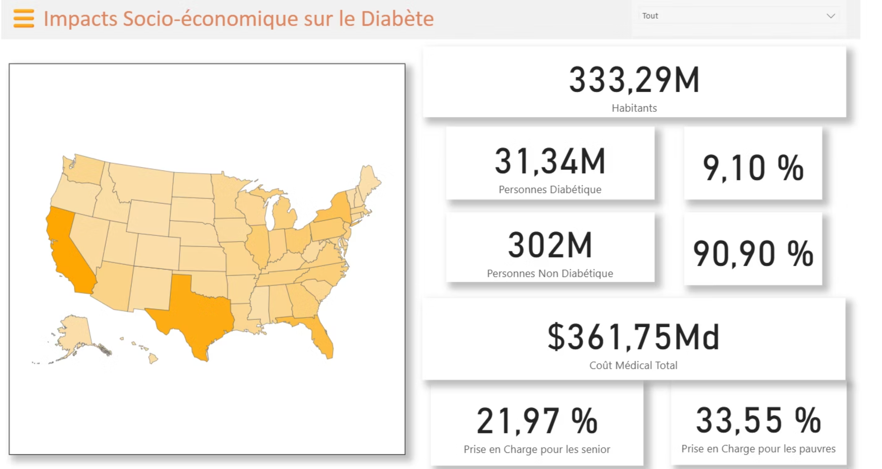

Slide 6
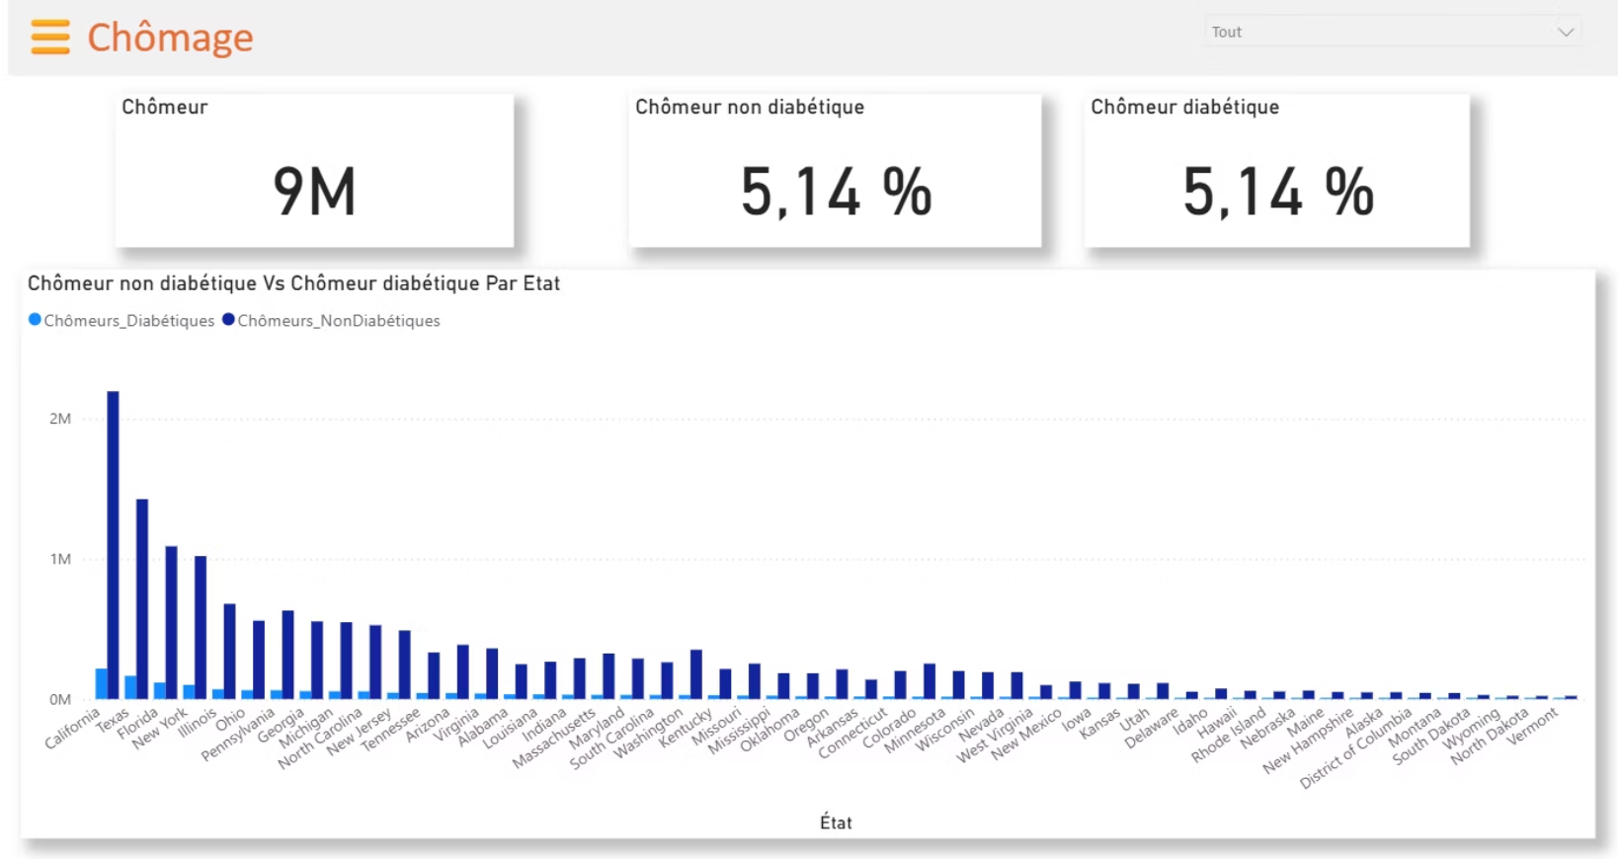
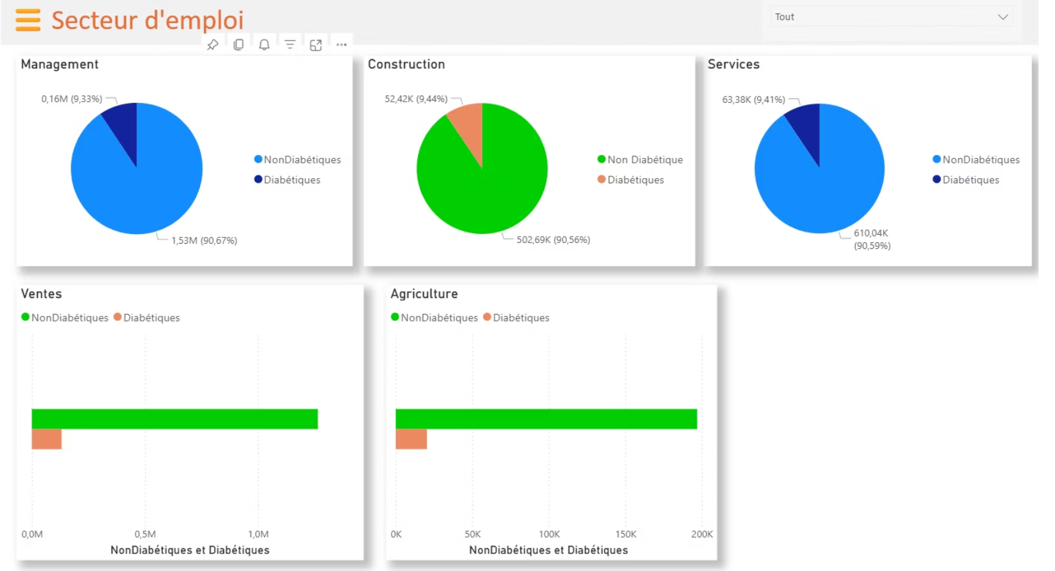
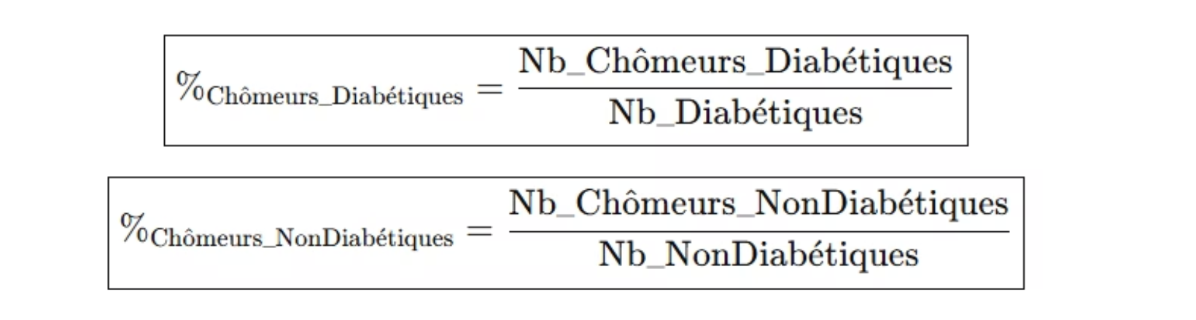
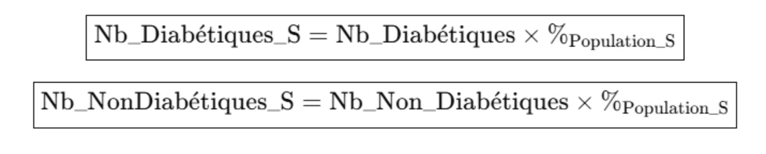

Slide 7
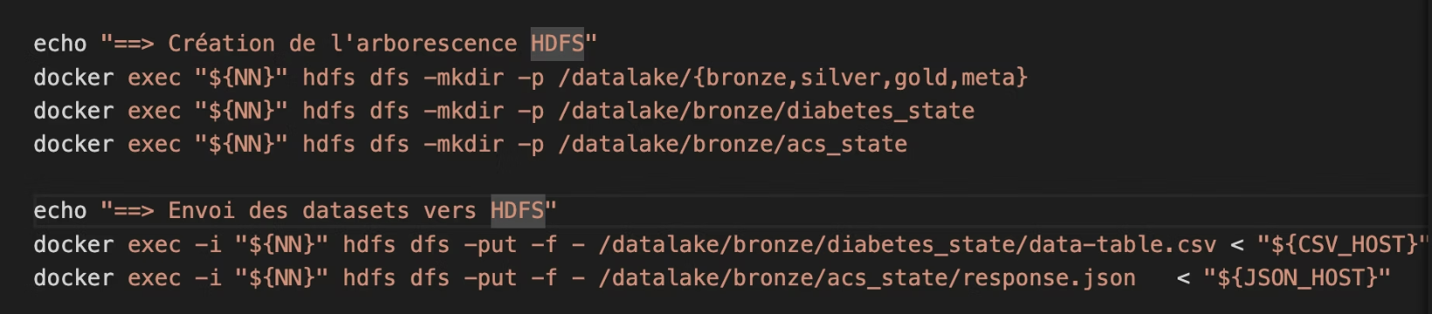
Arborescence datalake
-Docker :
Même configuration pour toute l’équipe
Isolation des services (HDFS, Spark, Jupyter).
Orchestration facile
-HDFS :
Système de fichiers distribué
Répertoires Bronze / Silver / Gold hébergés sur HDFS.

Slide 8
Le modèle Bronze, Silver, Gold
Bronze
Silver
Gold
Description : Données brutes, ingérées directement sans transformation.
Description : Données nettoyées, transformées et structurées.
Description : Données agrégées, optimisées et prêtes à l'emploi.
Rôle : Préparées pour l'analyse et l'intégration.
Rôle : Facilite tableaux de bord, rapports et applications métier.
Rôle : Source unique de vérité pour traçabilité et audit.
Contenu : format delta
Contenu : parquet
Contenu : CSV et Json

Slide 9
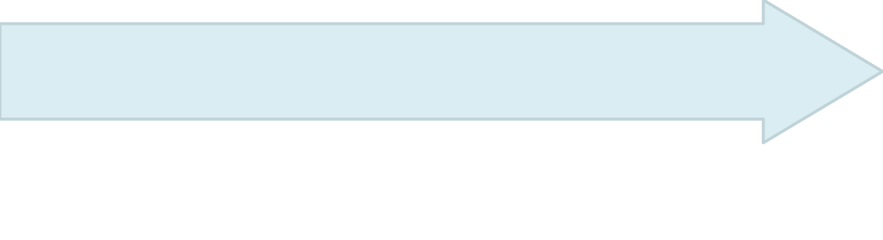
Couche Ingestion, Persistance et Insights
3. Insights
2. Persistance
Analyse des données pour la prise de décision.
1. Ingestion
Stockage durable et fiable des données collectées via HDFS.
Collecte des données brutes (batch ou streaming).

Slide 10
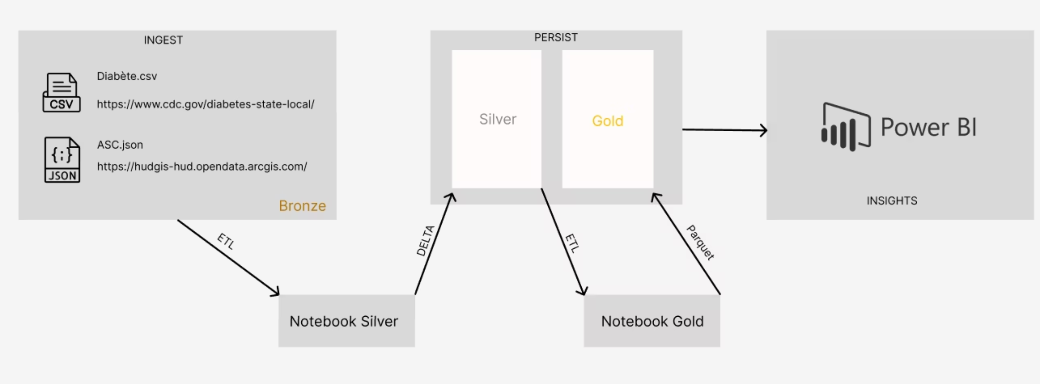

Slide 11
Nettoyage et préparation des données
(Silver → Gold )
Source : fichier CSV diabetes_acs_full.csv (données diabète + socio-éco par État US).
Objectif : produire un dataset propre et enrichi pour l’analyse dans Power BI.
Étapes clés Nettoyage → Normalisation → Calculs métiers → Export (Excel + Parquet).

Slide 12
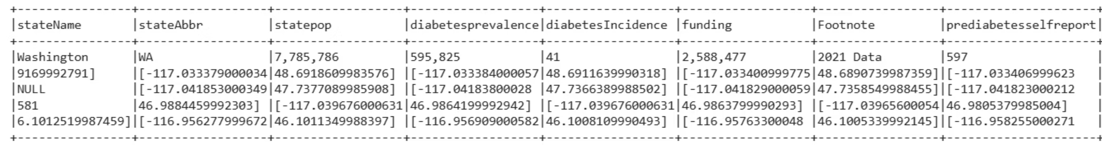
Lecture des données brutes
Lecture du CSV avec PySpark.
Filtrage des lignes.

Slide 13
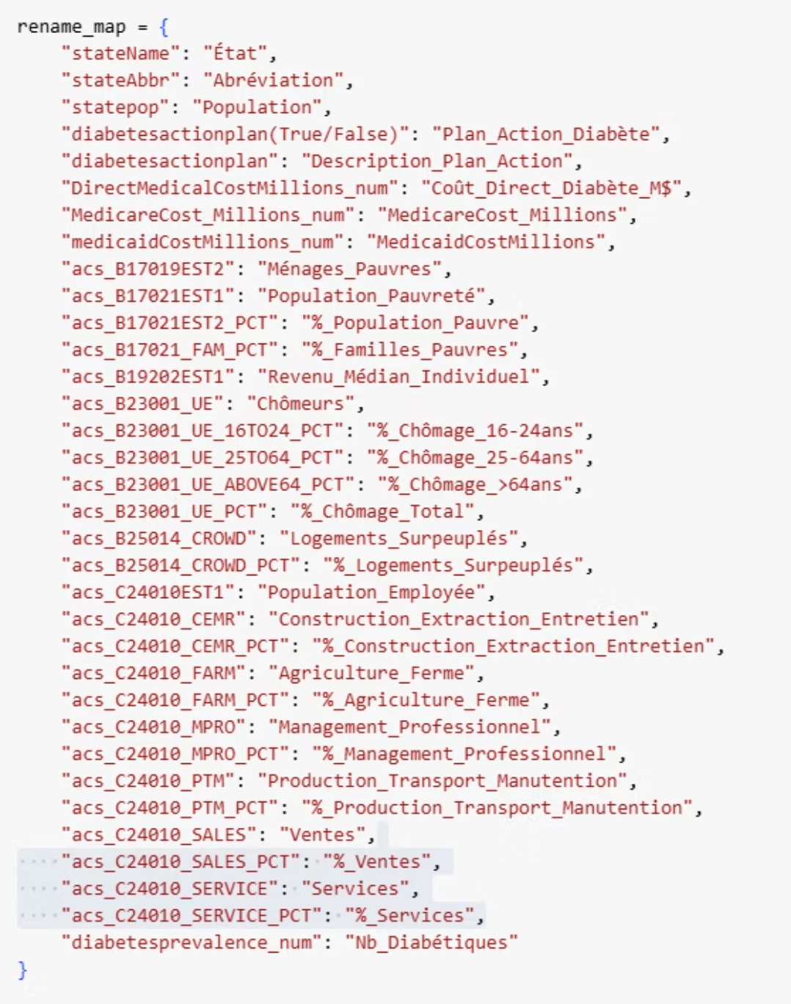
Standardisation des noms
Traduction des noms de colonnes en français pour faciliter la lecture et l'analyse des données.
Avant renommage
Après renommage
stateName
État
acs_B17019EST2
Ménages_Pauvres
acs_B23001_UE_PCT
%_Chômage_Total

Slide 14
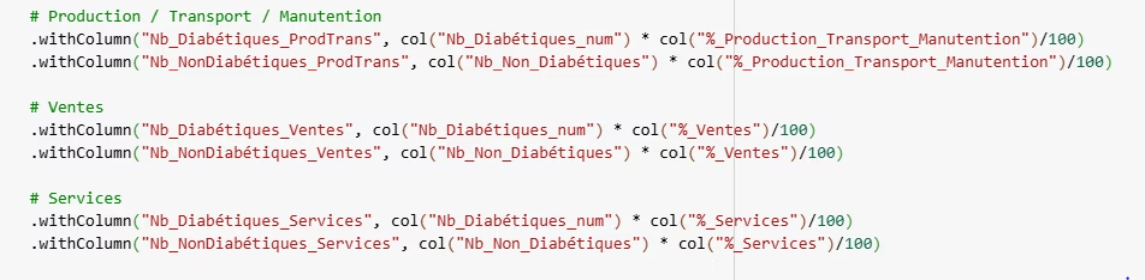
Création des colonnes enrichies
Ratios calculés :
%Medicare = Medicare / Coût total
%Medicaid = Medicaid / Coût total
Nouveaux indicateurs :
Nb de diabétiques pauvres / chômeurs

Slide 15
Sauvegarde Silver
Les données nettoyées et enrichies sont stockées en Delta Lake.
Code utilisé :
silver_path = "hdfs:///datalake/silver/diabetes_acs_delta_full"(silver_full .coalesce(1) .write.format("delta") .mode("overwrite") .save(silver_path))

Slide 16
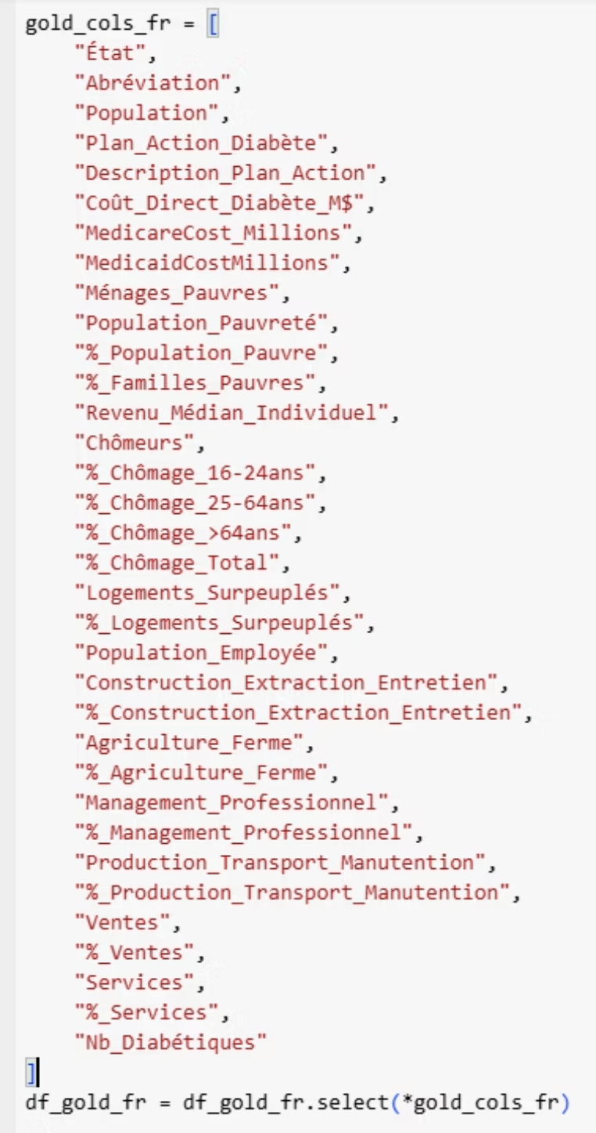
Colonnes Gold
On sélectionne uniquement les variables utiles (coûts, pauvreté, chômage, secteurs…).
Suppression des colonnes inutiles ou bruitées.
Exemples de colonnes sélectionnées
Nom de la colonne
Description/Exemple
Coût_Direct_Diabète_M$
Coûts médicaux directs en millions (données socio-économiques).
Chômeurs
Taux de chômage (provenant des données ACS).
%_Ventes
Pourcentage des ventes.

Slide 17
Dans la couche Gold, seules les colonnes pertinentes sont conservées. L'objectif est de fournir un dataset léger et lisible pour la visualisation.
Code utilisé :
gold_out = "hdfs:///datalake/gold/diabetes_acs_gold_parquet"(df_gold_fr .coalesce(1) .write.mode("overwrite") .save(gold_out))

Slide 18
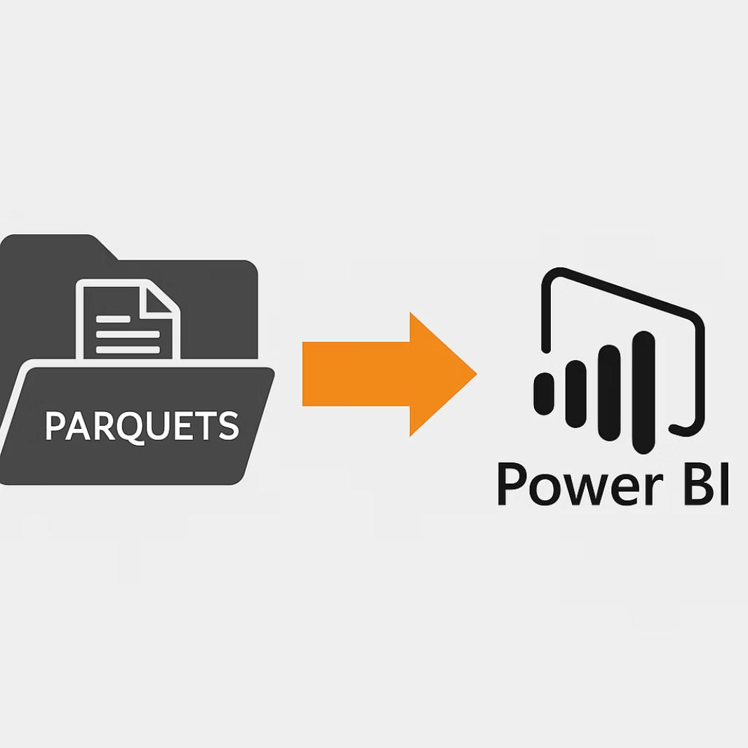
Export vers Power BI
export :
Parquet (single file) : optimisé pour Power BI .
→ un seul fichier parquet, plus simple à importer.

Slide 19
Visualisation des données avec Power BI

Slide 20
Conclusion : vers une exploitation optimale des données
Merci !

